Slide 1






(Tiết 3)

Slide 2


Slide 3


Slide 5


Slide 6
Hoạt động 4:
Truyền thuyết thời Hùng Vương

Slide 7
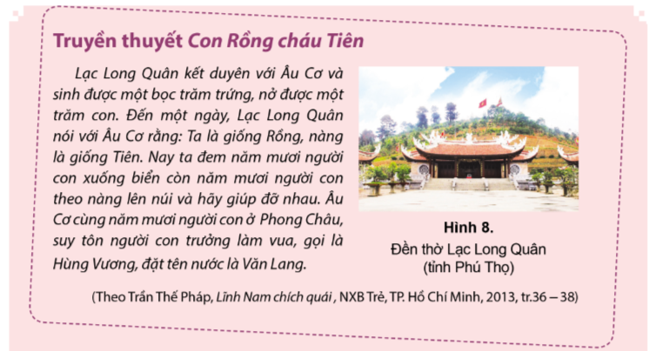
Đọc thông tin và quan sát các hình 8, 9, em hãy kể lại truyền thuyết “Con Rồng cháu Tiên” và “Bánh chưng, bánh giầy”.

Slide 8
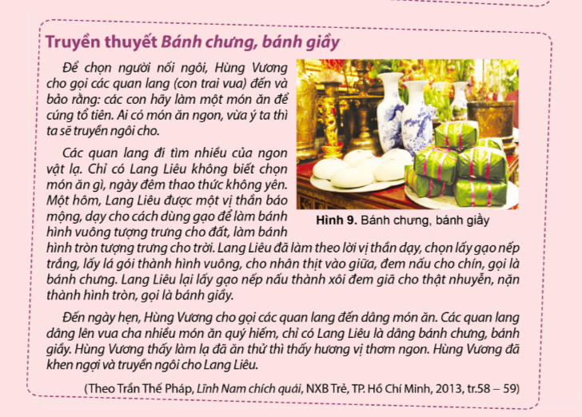

Slide 9


Slide 10
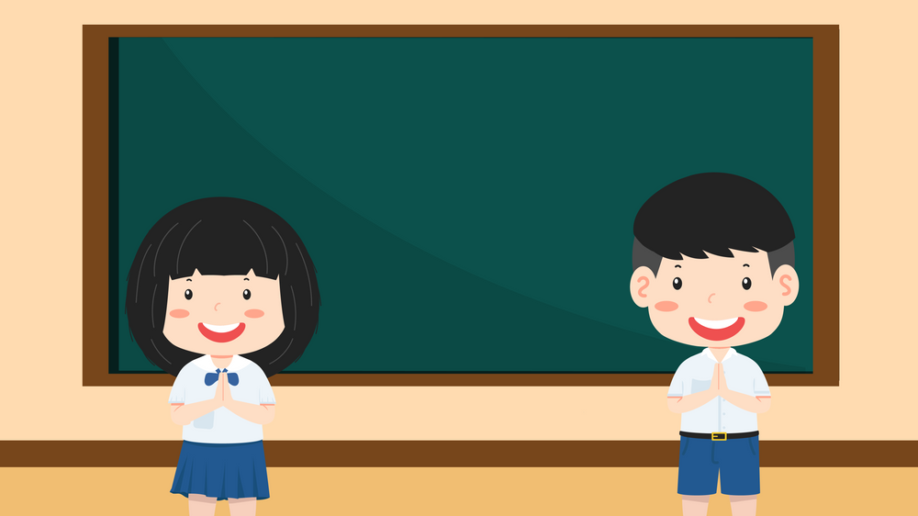
Kể chuyện trước lớp

Slide 11


Slide 12


Ngoài những câu chuyện đã học trong bài, hãy kể những truyền thuyết có liên quan tới thời đại Hùng Vương mà các em biếtS

Slide 13


